Slide 1
Сложение почвы, влажность, новообразования и включения

Slide 2
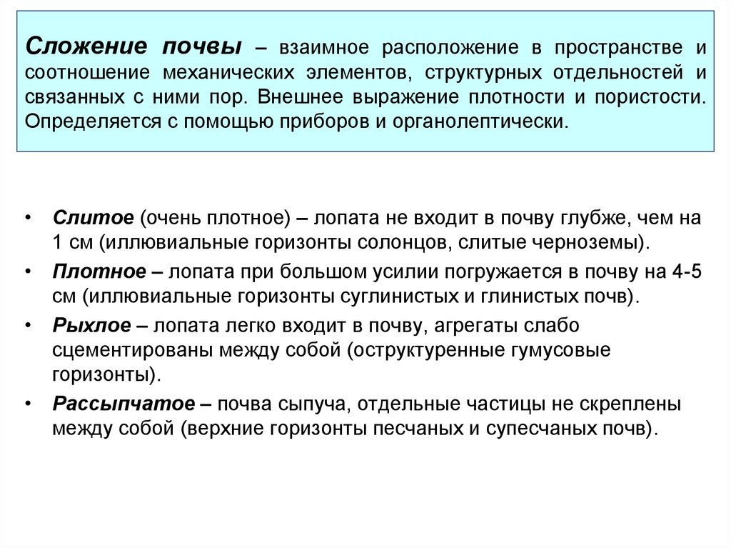

Slide 3
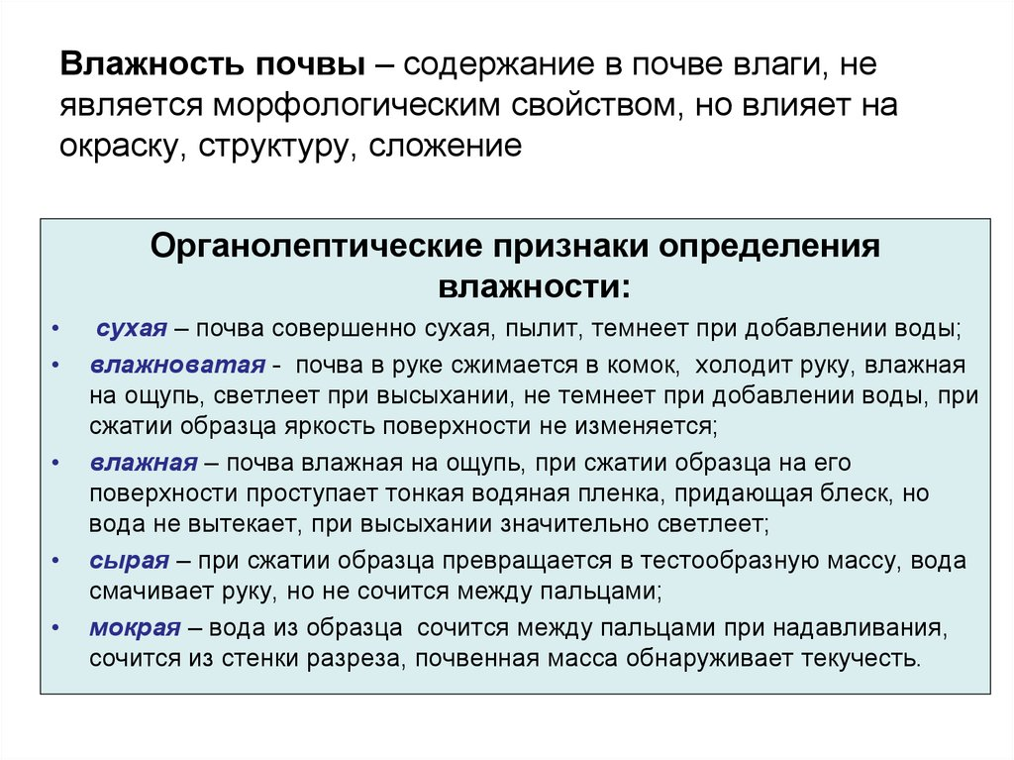

Slide 4
НОВООБРАЗОВАНИЯ - морфологически хорошо оформленные, четко обособленные от почвенной массы химические соединения, возникшие в процессе почвообразования.
1 Скопления легкорастворимых солей ( NaCl, CaCl, MgCl₂, Na₂SO₄). Белого цвета.
2. Скопления гипса (CaSO₄). Белого цвета.
3. Скопления карбоната кальция (CaCO₃). Белого, грязно-белого цвета «белоглазка».
4. Скопления окислов и гидратов окислов железа, марганца и фосфорной кислоты красно-бурого, ржаво-охристого, желтого цвета.
5. Закисные соединения железа сизого и сизовато-серого цвета. В болотных почвах.
6. Скопления кремнекислоты белесого цвета. Для почв подзолистого типа почвообразования и солодей.
7. Выделения и скопления органических веществ черного или темно-серого цвета

Slide 5
По форме разделяют на следующие группы:
1. Выцветы и налеты – химические вещества, которые выступают на поверхности почвы или разреза в виде тончайшей пленочки;
2. Корочки, примазки, потеки – вещества, которые, выступая на поверхности почвы или по стенкам трещин, образуют слой небольшой толщины;
3. Прожилки и трубочки – вещества, заполняющие ходы червей и корней, поры и трещины почвы;
4. Конкреции и стяжения – скопления различных веществ более или менее округлой формы;
5. Прослойки – вещества, накапливающиеся в больших количествах, пропитывая отдельные слои почвы

Slide 6
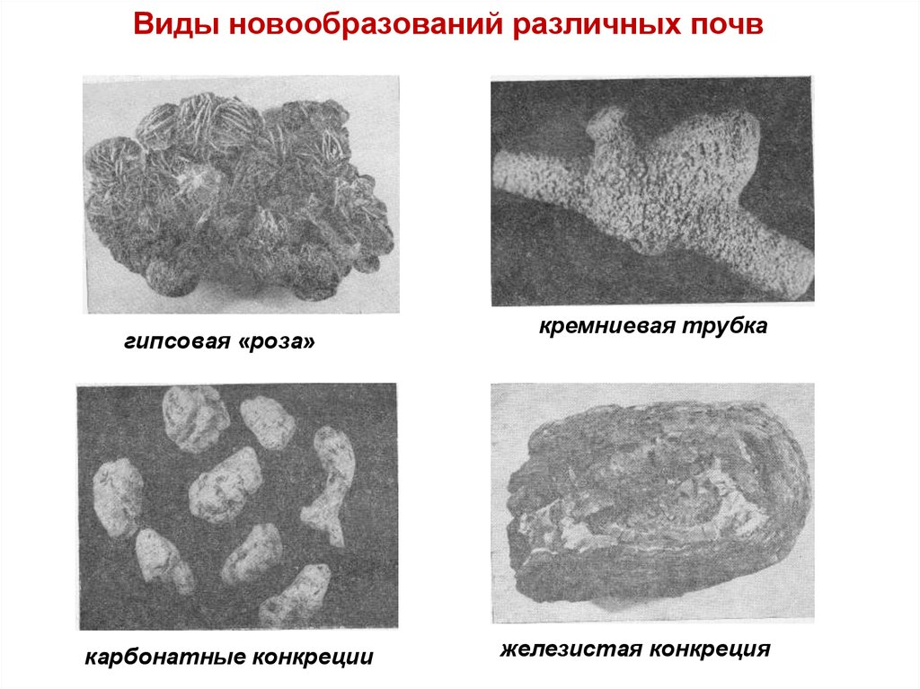

Slide 7
Включения — это случайно оказавшиеся в почве органические и минеральные тела и предметы (отдельные камни, остатки деревьев, кости животных). Они могут быть связаны с человеческой деятельностью (куски керамики, обломки кирпича и стекла).
Литоморфы - обломки почвообразующей породы, рассеянные в почве (камни, валуны, галька);
Криоморфы - различные формы льда, связанные мерзлотой (конкреции, линзы, прожилки);
Биоморфы - включения, образование которых связано с деятельностью живых организмов: остатки корней, стеблей, стволов растений, кости животных, раковины моллюсков;
Антропоморфы - предметы, связанные с деятельностью человека (археологические находки и т.д.)

Slide 8
Сложение почвы – внешнее выражение плотности и пористости составляющих почву генетических горизонтов. Зависит от структуры, гранулометрического и химического состава и от влажности почвенных горизонтов.
Характер плотности почвы может быть определен в поле по сопротивлению, которое оказывает почва при вдавливании в нее ножа. Сложение почвы:
- рыхлое – нож входит легко;
уплотненное – нож входит с некоторым усилием;
плотное – нож входит с трудом.

Slide 9
Характер пористости почвы определяют по величине пор внутри агрегатов и ширине трещин между структурными отдельностями
Виды сложения :
мелкопористое – диаметр пор менее 1 мм;
пористое – с более крупными порами;
тонкотрещиноватое – с шириной трещин менее 3 мм;
трещиноватое – с шириной трещин более 3 мм.

Slide 10
Характер перехода между горизонтами почвы
Характер перехода одного почвенного горизонта в другой определяется по протяженности смены одного горизонта другим в почвенном профиле.
Градации переходов:
резкий – смена одного горизонта другим происходит на протяжении 1 см;
ясный – смена горизонтов происходит на протяжении 1-3 см;
заметный – граница прослеживается в пределах 3-5 см;
постепенный – очень постепенная смена горизонтов на протяжении более 5 см.

Slide 11
Задание
В чем выражается значимость определения сложения почв, влажности, новообразования и включений в агрономическом значении.

Slide 12
http://www.myshared.ru/slide/679210/
Для задания определения мех состава и влажности

